Slide 1
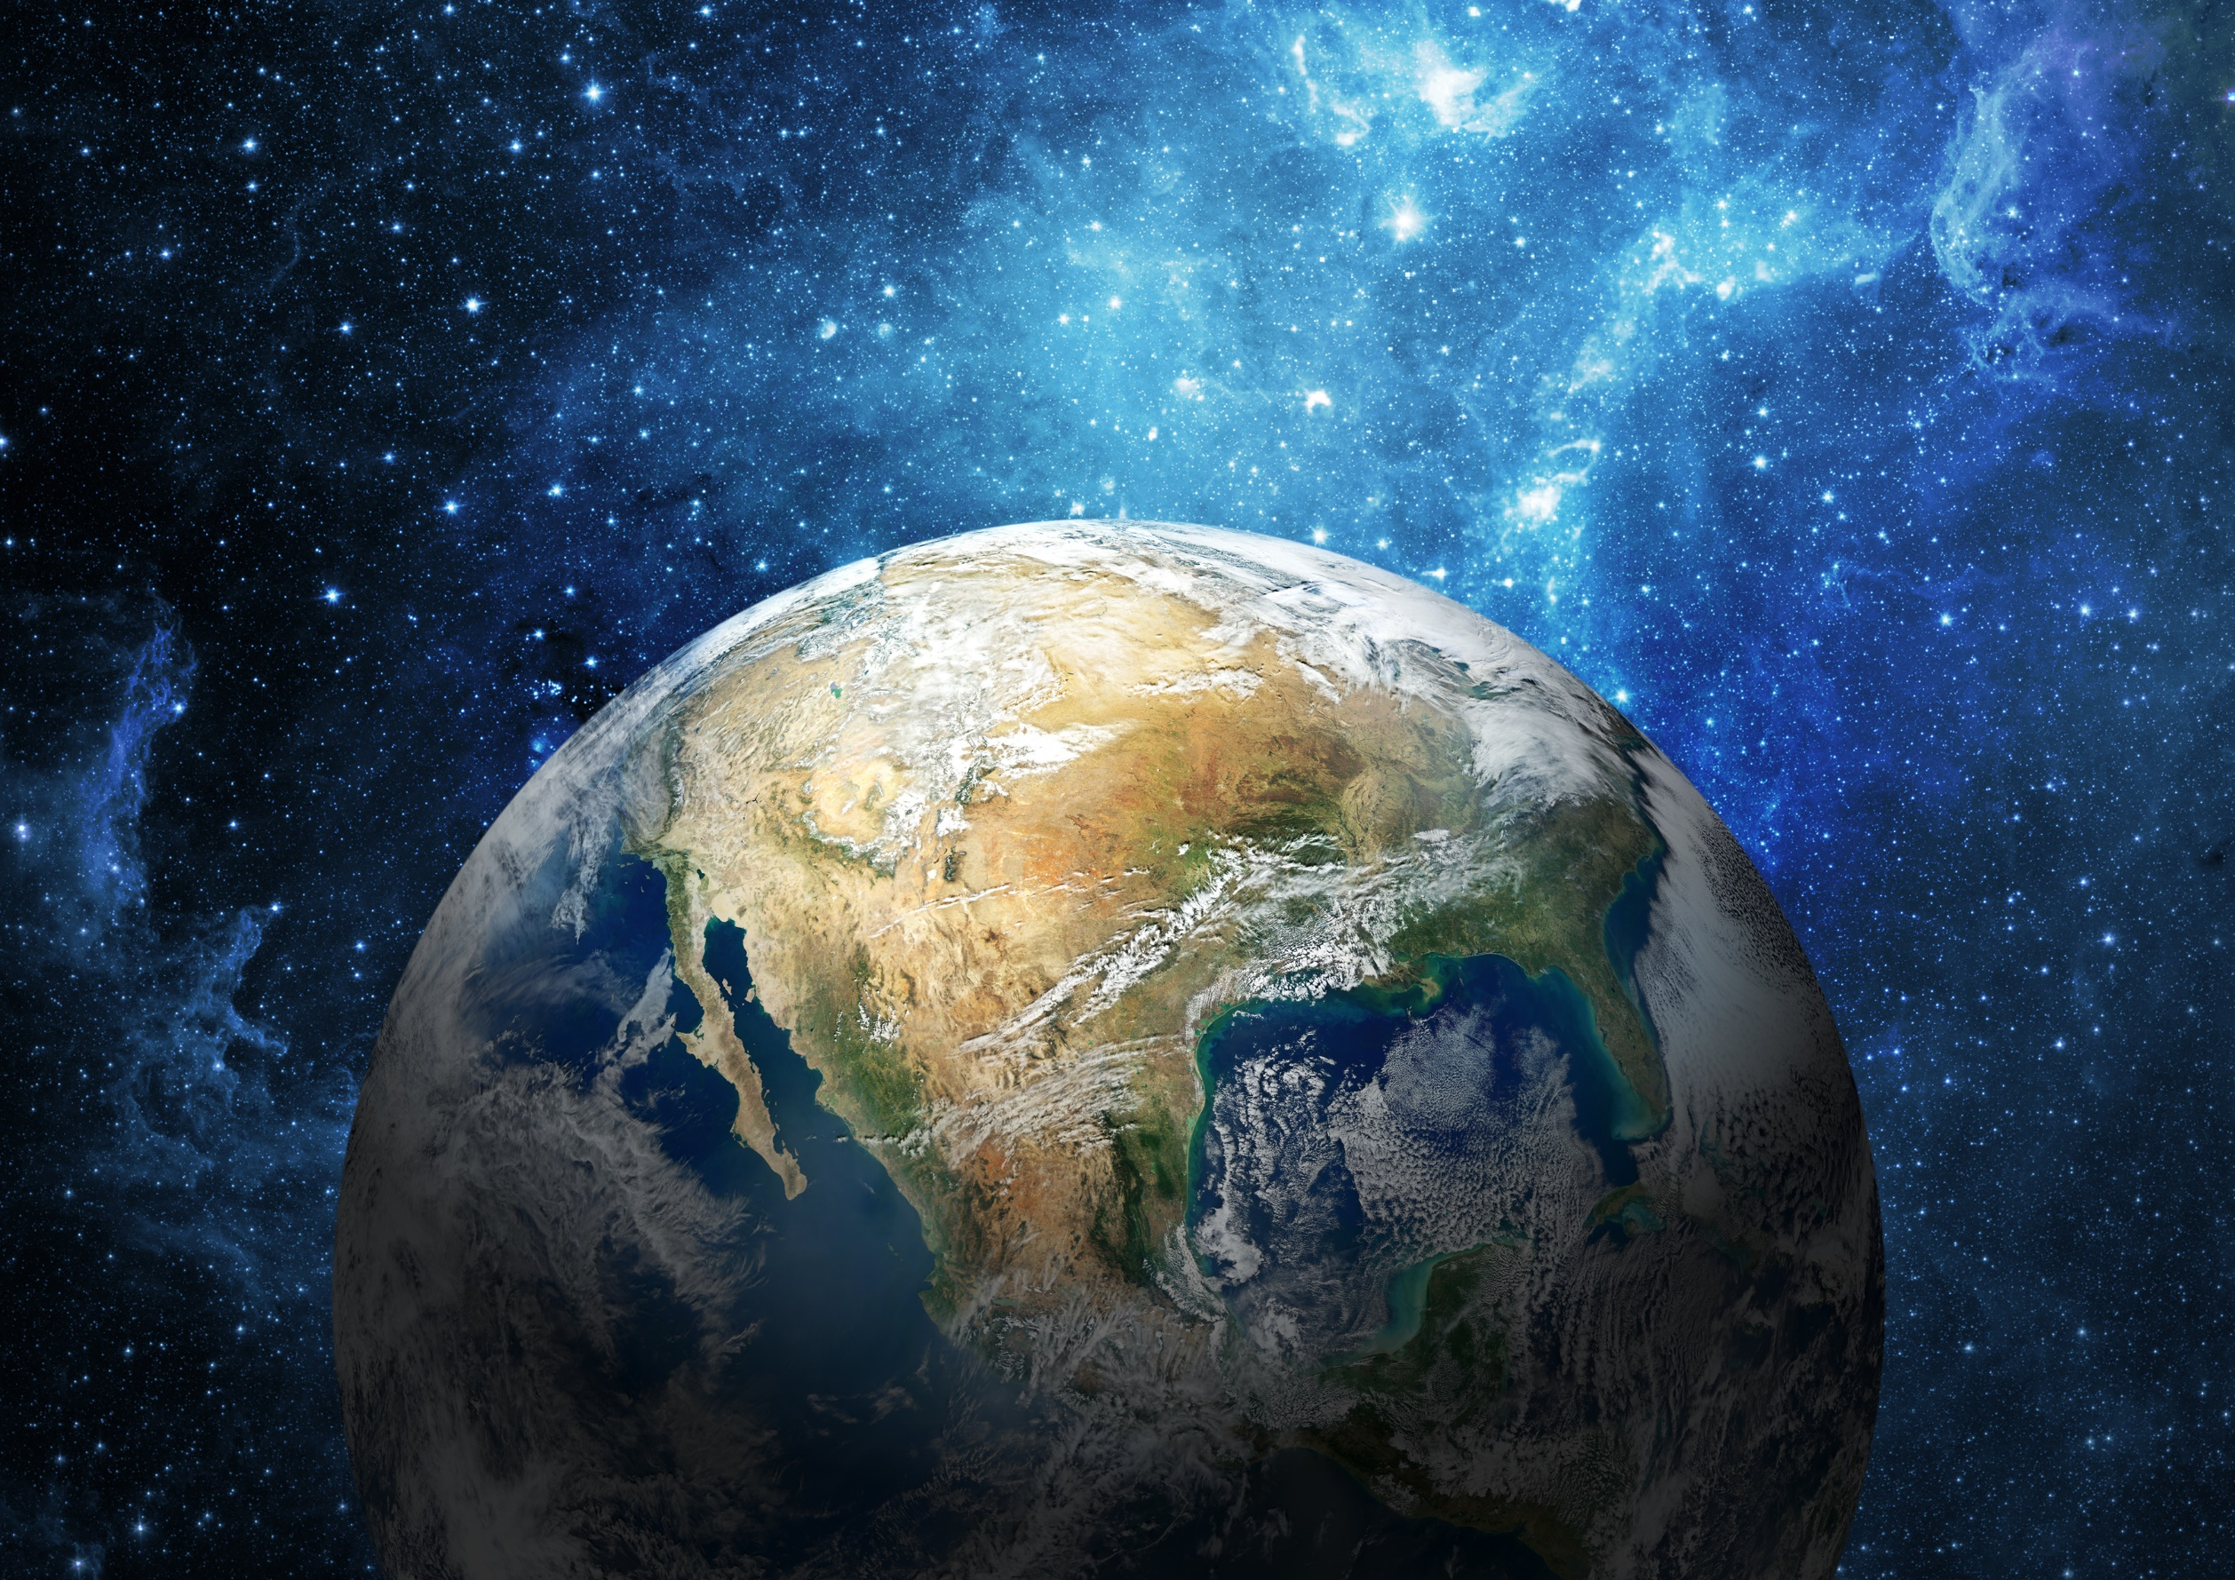
별똥별천문관
구축설계
2017.3.29

Slide 2
200. 전시연출계획
210 연출 총괄표
220 세부연출계획

Slide 3
코드 번호 정리 후 최종 정리할 것
210. 연출 총괄표
no | 코너 | 구분 | 아이템 |  | 콘텐츠 |  |  | 연출 |  | 비고
 |  |  | 번호 | 아이템 명 | 번호 | 대 콘텐츠 | 소콘텐츠 | 번호 | 연출 매체
1 | 인간의 열망과 꿈 |  | A1 | 한계를 뛰어넘는 인간의 도전 | A1-01 | 더 빨리, 세상을 바꾼 인간의 열망
 |  |  |  |  | A1-02 | 더 멀리 , 꿈을 향해 도전하는 사람들 | 콘스탄틴 치올코프스키
 |  |  |  |  |  |  | 로버트 고다드
 |  |  |  |  |  |  | 세르게이 코롤료프
 |  |  |  |  |  |  | 베르너 폰 브라운
 |  |  |  |  |  |  | 유리 가가린
 |  |  |  |  |  |  | 발렌티나 테레시코바
 |  |  |  |  |  |  | 닐 암스트롱
 |  |  |  |  | A1-03 | 더 높이 -우주로 향한 인류의 꿈
 |  |  | A2 | 더 빨리-인디카 머신
 |  |  | A3 | 더 멀리, 더 높이 -제트엔진과 로켓 엔진
2 | 더 유니버스

Slide 4
코드 번호 정리 후 최종 정리할 것
210. 연출 총괄표
no | 코너 | 구분 | 아이템 |  | 콘텐츠 |  |  | 연출 |  | 비고
 |  |  | 번호 | 아이템 명 | 번호 | 대 콘텐츠 | 소콘텐츠 | 번호 | 연출 매체
3 | 우주 속의 나 |  |  | 우주 속의 나의 위치는? |  | 우주지도 | 우리의 우주
 |  |  |  |  |  |  | 관측가능한 우주
 |  |  |  |  |  |  | 국부 초은하단
 |  |  |  |  |  |  | 처녀자리 초은하단
 |  |  |  |  |  |  | 국부은하군
 |  |  |  |  |  |  | 우리은하
 |  |  |  |  |  |  | 태양계주변항성
 |  |  |  |  |  |  | 태양계
 |  |  |  |  |  |  | 지구
 |  |  |  |  |  |  | 지구 속 나
 |  |  |  | 우주는 어떻게 볼까? |  | 굴절망원경
 |  |  |  |  |  | 반사 망원경
 |  |  |  |  |  | 전파망원경
 |  |  |  |  |  | 우주망원경
4 | 태양계 Hands-On |  |  | 태양계 Hands-On |  | 나는 누구일까? | 태양
 |  |  |  |  |  |  | 수성
 |  |  |  |  |  |  | 금성
 |  |  |  |  |  |  | 지구
 |  |  |  |  |  |  | 화성
 |  |  |  |  |  |  | 목성
 |  |  |  |  |  |  | 토성
 |  |  |  |  |  |  | 천왕성
 |  |  |  |  |  |  | 해왕성

Slide 5
코드 번호 정리 후 최종 정리할 것
210. 연출 총괄표
no | 코너 | 구분 | 아이템 |  | 콘텐츠 |  |  | 연출 |  | 비고
 |  |  | 번호 | 아이템 명 | 번호 | 대 콘텐츠 | 소콘텐츠 | 번호 | 연출 매체
5 | 제2의 지구 (Earth 2.0) 만들기 |  |  | 화성에서 농사가 가능할까?
 |  |  |  | 제2의 지구만들기 |  |  | 공기를 만들어 보아요
 |  |  |  |  |  |  | 씨앗을 뿌려요
 |  |  |  |  |  |  | 씨앗에 비를 내려 보아요
6 | 지구를 지켜라 |  |  | 소행성 충돌의 위력 |  | 소행성 충돌의 위력 | 소행성이 무엇일까요?
 |  |  |  |  |  |  | 핵폭탄 보다 무서운 소행성의 위력
 |  |  |  |  |  |  | 소행성 충돌 예방 대처법
 |  |  |  | 지구 방위 프로젝트
7 | 외계인을 만나다

Slide 6
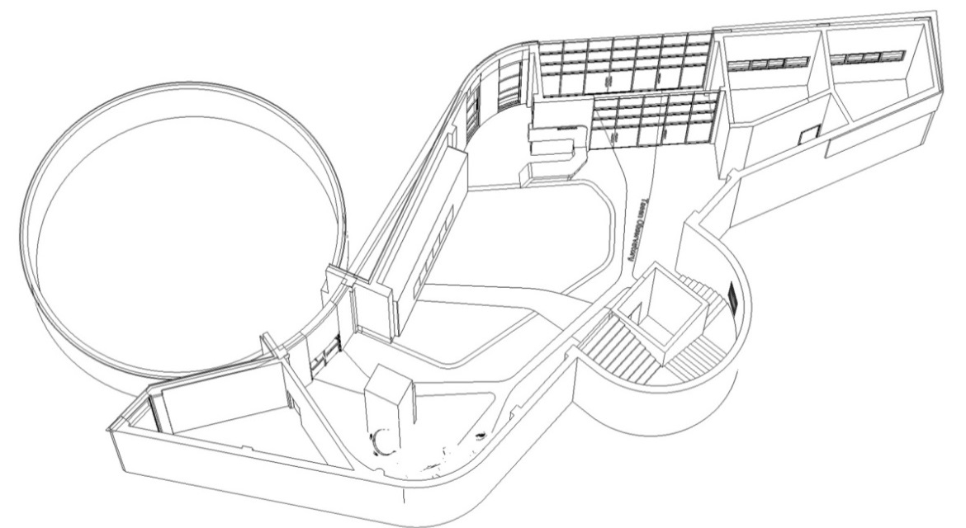
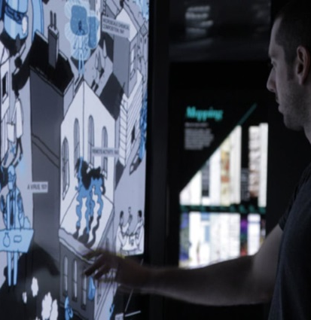
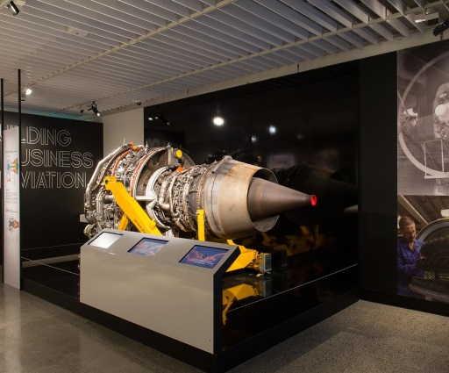
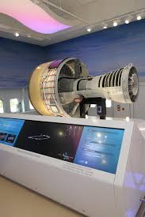
220. 세부연출계획
1. 인간의 열망과 꿈
“더 빨리, 더 멀리, 더 높게”를 꿈꾸던 인류의 상상과 도전이 상상의 경계를 넘어 우주탐험으로의 시작과 역사를 소개한다.
전시구역 | 천문관 1F
KEYMAP
키오스크 디자인 스타일 결정
내용 별 페이지 디자인
아이들이 봣을때 흥미 유발 할 수 있도록
텍스트보다는 이미지 위주로
내용 정리 – 영민
Ux 스타일 – 병춘
A3. 더 멀리, 더 높이-제트엔진과 로켓 엔진
A1. 인간의 열망과 꿈
※ 범주
사인그래픽
A2. 더 빨리-인디카 머신
미디어 콘텐츠
번호 | A1 | A2 | A3
아이템 명 | 한계를 뛰어넘는 인간의 도전 | 더 빨리-인디카 머신 | 더 멀리, 더 높이-제트엔진과 로켓 엔진
아이템 참고 이미지
전시 개요 및 연출 방법 | 우주시대를 연 인류의 열망과 도전정신을 인포그래픽 애니메이션으로 표현한 탈것의 역사, 우주의 꿈을 향해 도전한 7인의 인물, 인류의 우주 개발타임라인으로 연출하여 65” 터치 스크린으로 전달한다. | 더 빨리 달리고자 한 인류의 열망 중 자동차에 대한 상징으로 실제 인디카 머신을 전시하고 자동차 경주를 설명패널로 소개하여 극한의 질주본능에 대한 인류의 도전을 전달한다. | 우주시대를 가능하게 한 제트 엔진과 로켓 엔진에 대해 그래픽 패널로 소개하고 실제 제트엔진을 전시한다.

Slide 7
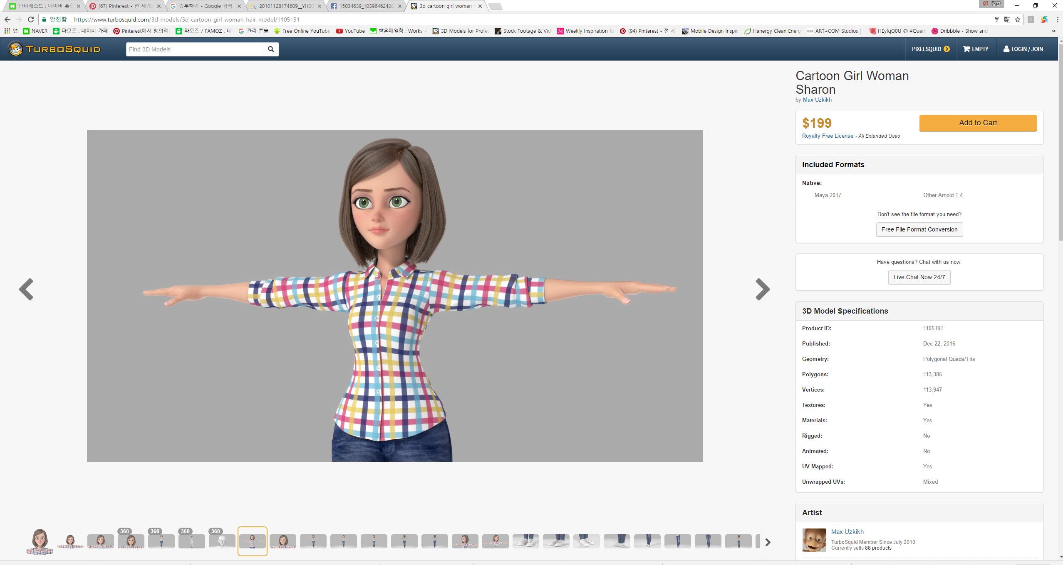
퀄리티를 위해서 천문학자처럼 사용 – 안경이나 액세서리 넣어서…
동양인처럼
리깅 및 페이셜 관련 작업 정리
시간이 많이 걸릴 경우 제외
천체 퀄리티가 낮아지는 걸 막고 중간중간 브릿지처럼 사용
작업 시간 확인 – 그 외 캐릭터로>?

Slide 9
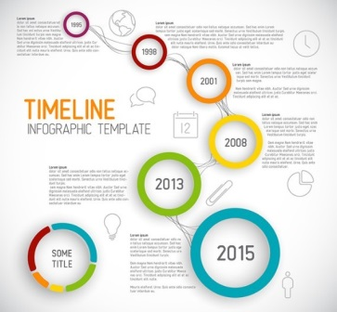
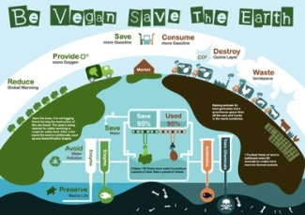
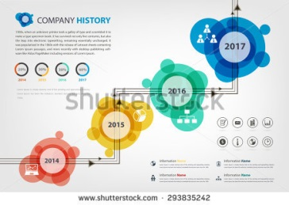
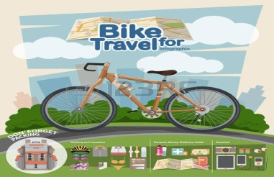
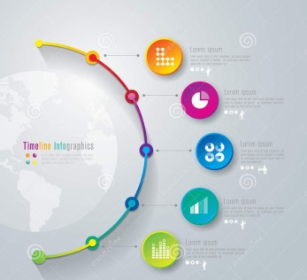
1. 인간의 열망과 꿈
| A1. 한계를 뛰어넘는 인간의 도전
전시구역 | 1F | 코너 | 인간의 열망과 꿈 | 아이템 번호 | A1 | 아이템 명 | 한계를 뛰어넘는 인간의 도전 | 연출 방식 및 매체 | 정보영상/65” 터치 모니터
정보영상 계획안
■ A1-S1 / A1-H1 한계를 뛰어넘는 인간의 도전 정보영상
콘텐츠 | 더 빨리, 세상을 바꾼 인간의 열망 | 더 멀리, 꿈을 향해 도전하는 사람들 | 더 높이, 우주로 향한 인류의 꿈
연출방향 | 인간의 더 빨리 달리고 더 멀리 나아가고 더 높이 날고자 했던 열망이 원시인의 직립보행에서 자동차, 비행기, 로켓으로 실현되어 나아갔음을 한편의 인포그래픽 애니메이션으로 심플하게 연출 | 꿈에 안주하지 않고 인류의 상상을 불가능에서 현실화 하고자 노력했던 개척자들을 소개. 우주시대로의 발판을 만들어간 7인의 정보를 제공. | 우주개척의 역사를 타임라인으로 연출. 우주개발역사가 있는 연도가 나열되고 알고자 하는 연도를 를 선택하면 연도 내 주요 우주개발 역사가 펼쳐지게 연출
참고 이미지
제작방식 | 정보영상 | 연출매체 | 65” 터치 모니터 / 운영 PC 1Set / 스피커
연출내용 | 더 빨리, 더 멀리, 더 높이 가고자 하는 인간의 열망이 꿈이 되고 그 꿈이 도전이 되어 상상의 한계를 뛰어 넘어 새로운 시대를 창조해 낸 인간의 위대함을 심플한 인포그래픽 애니메이션으로 연출, 더 나아가 우주시대를 개척한 대표적인 인물들과 인류의 우주개발역사를 키오스크로 살펴 볼 수 있게 한다.
콘텐츠 구성트리
①
대기화면
②
더 빨리,
세상을 바꾼 인간의 열망
③
인포그래픽 애니메이션
③ -1
콘스탄틴 치올코프스키
③ -2
로버트 고다드
④
정보
②
더 멀리,
꿈을 향해 도전하는 사람들
③ -3
세르게이 코롤료프
③ -4.
베르너 폰 브라운
③ -5.
유리 가가린
③ -6.
발렌티나 테레시코바
③ -7.
닐 암스트롱
②
더 높이,
우주로 향한 인류의 꿈
③
우주개발 연대표

Slide 10
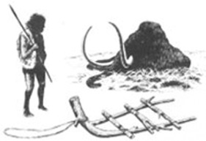
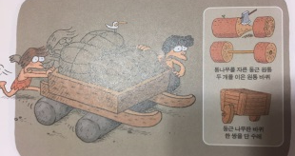
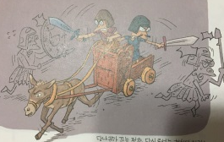
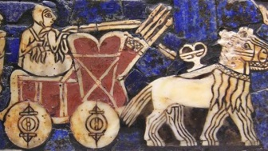
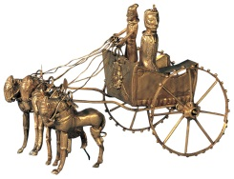
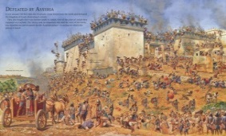
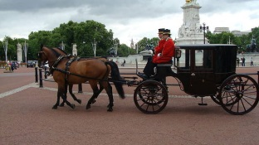
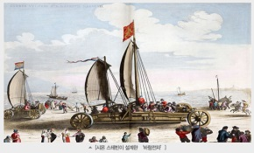
F1 모델링 이용하여 타이틀이나 등등
레이아웃 연출 참고 : 기아자동차 역사, 글로벌 자동차 회사가 되기까지
https://www.youtube.com/watch?v=w9FoClQUTiQ
1. 인간의 열망과 꿈
| A1. 한계를 뛰어넘는 인간의 도전
전시구역 | 1F | 코너 | 인간의 열망과 꿈 | 아이템 번호 | A1 | 아이템 명 | 한계를 뛰어넘는 인간의 도전 | 연출 방식 및 매체 | 정보영상/65” 터치 모니터
KEYMAP
▶ A1-1. 더 빨리, 세상을 바꾼 인간의 열망
시나리오 | SC | 자막(영상 속 푯말-역사 흐름) | 연출 | 참고 이미지
 | #1 | 기원전 | 팝업 스타일의 선사 시대 지구가 연출. 지구환경은 화산과 숲으로 조성되어 있고 그리고 땅에 기원전이 쓰여진 푯말이 꽂혀 있음. 화면 왼쪽에서 오른쪽으로 메머드를 쫒는 원시인이 등장
 |  | 기원전 4000 최초의 바퀴(수레바퀴) | 환경은 고대 시대로 변경되고 통나무바퀴로 된 수레를 끌고 가는 인간의 모습이 등장.
 |  | 기원전 3000 사륜전차 | 배경은 수메르 왕조 시대가 연출. 병사들을 태운 당나귀가 끄는 나무 전차가 팝업처럼 일어남(무거운 네 개의 바퀴를 사용)
 |  | 기원전 2350~2150년 이륜전차 | 나무전차는 말이 끄는 바퀴가 두 개뿐이고 통바퀴 대신 여덟 개의 바퀴살을 사용한 이륜 전로 바뀜
 |  | 중세시대 마차 | 배경은 유럽의 중세시대로 연출 이륜전차는 중세 시대 마차로 변화
 |  | 1599년 최초의 풍력자동차 (네덜란드의 시몬 스테빈) | 배경은 바닷가 이륜전차는 바다 바람에 날리는 풍력자동차로 교체
<참고자료>
로켓역사와 우주여행의 꿈/인하대학 신소재공학부 명예교수 황진명 블로그http://blog.naver.com/PostView.nhn?blogId=kbs4547&logNo=20189772490&parentCategoryNo=1&categoryNo=&viewDate=&isShowPopularPosts=false&from=section
바퀴의 발명에서 자동 탈것까지 수메르인이 바퀴 달린 수레 처음 만들다/카라이프http://www.carlife.net/bbs/board.php?bo_table=cl_4_1&wr_id=2780
기원전부터 시작된 탈것의 발전/현대 저널http://www.hmgjournal.com/Tech/Item/development-of-vehicle.blg
더 빨리 더 멀리 더 높이: 바퀴에서 로켓까지/리처드 브래시 저
브리태니커 만화 백과- 여러 가지 탈것 / 아이세움 출판
위대한 발명 이야기/안나 클레이본 저/ 시공주니어
바람을 이용해 네덜란드에 부를 안겨준 `시몬 스테빈`/ 한국 기계연구원 웹진http://webzine.kimm.re.kr/N_board/view1.php?p_year=2014&p_month=05&p_cat_id=13&p_seqno=27

Slide 11
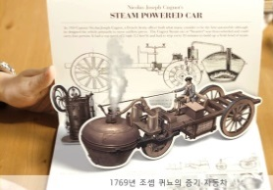
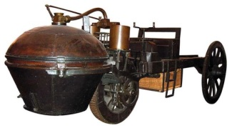
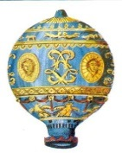
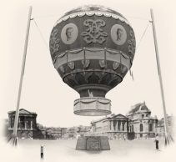
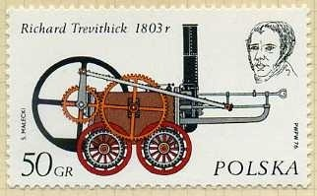
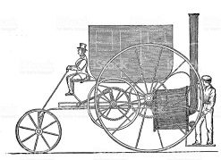
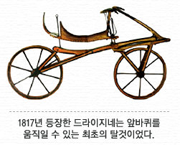
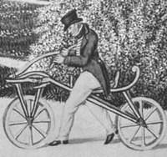
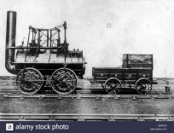
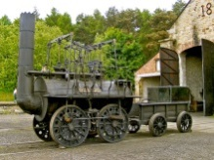
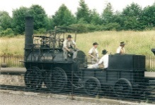
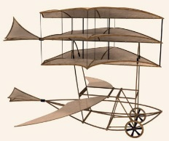
1. 인간의 열망과 꿈
| A1. 한계를 뛰어넘는 인간의 도전
전시구역 | 1F | 코너 | 인간의 열망과 꿈 | 아이템 번호 | A1 | 아이템 명 | 한계를 뛰어넘는 인간의 도전 | 연출 방식 및 매체 | 정보영상/65” 터치 모니터
KEYMAP
▶ A1-1. 더 빨리, 세상을 바꾼 인간의 열망
시나리오 | SC | 자막(영상 속 푯말-역사 흐름) | 연출 | 참고 이미지
 |  | 1769년 최초의 증기차 (프랑스의 퀴노) | 배경은 18세기 프랑스 증기차가 팝업처럼 일어서고 차 앞에서 증기가 뿜어 나옴
 |  | 1783년 인류최초의 유인비행, 열기구 (프랑스의 몽골피에형제) | 배경은 18세기 프랑스 하늘로 화려한 열기구가 떠오름
 |  | 1804년 최초의 증기기관차 페니다렌호 (영국의 트레비식) | 배경은 19세기 영국 바닥에 나무 선로가 생기고 그 위를 최초의 증기기관차 페니다렌호가 등장 기관차의 무게로 얼마 못가고 나무선로가 부서져 주저앉음
 |  | 1813년 최초의 자전거 드라이지네 (독일의 칼 폰 드라이스 남작) | 배경은 산림 산길을 다리로 달리면서 타고 다니는 드라이지네가 등장
 |  | 1825년 세계 최초 철도용 기관차 로커모션호 (영국의 조지 스티븐슨) | 배경은 탄광 근처 산림 철도가 생기고 석탄을 실은 로커모션호 등장
 |  | 1849년 무동력 비행기 글라이더 플라이어호 비행성공 (영국의 조지 케일리) | 하늘에서 3층 날개 글라이더가 소년을 태우고 하강함
<참고자료>
항공기 사진 전시관 http://www.greatsky.kr/C_html/C01/C01a14.htm
비행기/ 네이버 지식백과http://terms.naver.com/entry.nhn?docId=3552629&cid=55589&categoryId=55589
비행의 역사http://kin.naver.com/qna/detail.nhn?d1id=11&dirId=110201&docId=148644548&qb=7JWZ66asIOyngO2MjOultA==&enc=utf8&section=kin&rank=3&search_sort=0&spq=0&pid=TnXs1spVuEGssauhmhVssssssrh-504611&sid=k

Slide 12
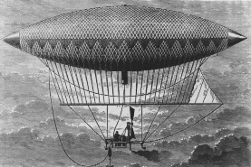
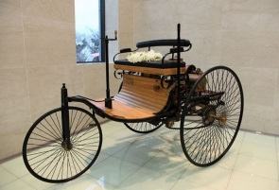
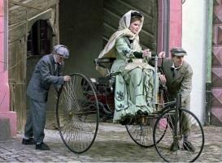
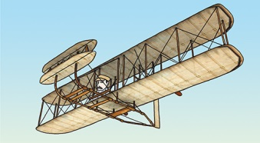
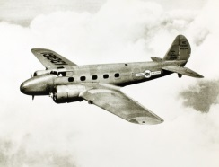
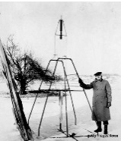
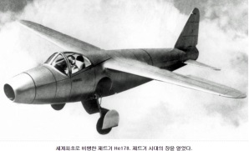
1. 인간의 열망과 꿈
| A1. 한계를 뛰어넘는 인간의 도전
전시구역 | 1F | 코너 | 인간의 열망과 꿈 | 아이템 번호 | A1 | 아이템 명 | 한계를 뛰어넘는 인간의 도전 | 연출 방식 및 매체 | 정보영상/65” 터치 모니터
KEYMAP
▶ A1-1. 더 빨리, 세상을 바꾼 인간의 열망
시나리오 | SC | 자막(영상 속 푯말-역사 흐름) | 연출 | 참고 이미지
 |  | 1852년 최초의 증기기관 비행선 (프랑스의 앙리지파르) | 하늘 구름 속에서 비행선 등장
 |  | 1886년 세계 최초의 가솔린 자동차 ’벤츠 페이턴트 모터바겐’ (독일의 칼 벤츠) | 여인이 최초의 자동차를 타고 장거리 여행을 떠나는 모습 연출 (실제 칼 벤츠 아내가 장거라 여행을 떠남)
 |  | 1903년 인류 최초의 동력 비행 -플라이어호 1호 (미국의 라이트 형제 ) | 자동차 상공으로 플라이어호가 하늘로 날아감
 |  | 1933년 최초의 항공기 보잉 247 -최초의 완전금속제 유선형여객기 (미국 의 보잉사) | 현대화된 배경으로 바뀌고 하늘 위에서 둥둥 떠다니는 금속제 항공기 보잉 247가 보임
 |  | 1935년 미국 로버트 고다드 세계 최초의 액체연료 로켓 시험 성공 | 땅에서 고다드가 로켓을 쏘아 올림 로켓을 떨어지고 고다드가 고심하는 행동을 보임
 |  | 1939년 세계 최초의 제트기 하인켈 He 178 (독일 의 하인겔 사) | 상공에 날쌔게 제트기가 날아감
<참고자료>
자동차/ 위키백과https://ko.wikipedia.org/wiki/%EC%9E%90%EB%8F%99%EC%B0%A8
항공기 사진 전시관 http://www.greatsky.kr/C_html/C01/C01a14.htm
비행기/ 네이버 지식백과http://terms.naver.com/entry.nhn?docId=3552629&cid=55589&categoryId=55589
비행의 역사http://kin.naver.com/qna/detail.nhn?d1id=11&dirId=110201&docId=148644548&qb=7JWZ66asIOyngO2MjOultA==&enc=utf8&section=kin&rank=3&search_sort=0&spq=0&pid=TnXs1spVuEGssauhmhVssssssrh-504611&sid=k
전투제트기,최초부터 최강까지/국방홍보원http://demaclub.tistory.com/3124

Slide 13
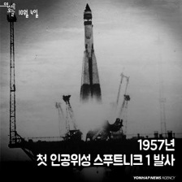
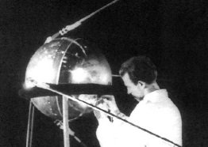
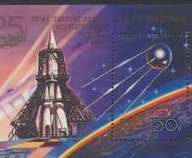
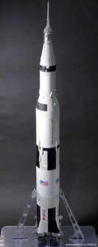
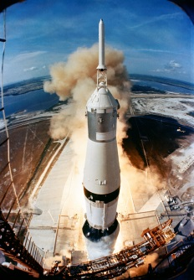
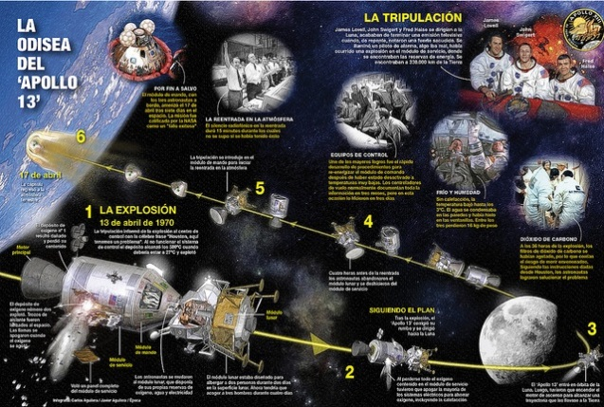
1. 인간의 열망과 꿈
| A1. 한계를 뛰어넘는 인간의 도전
전시구역 | 1F | 코너 | 인간의 열망과 꿈 | 아이템 번호 | A1 | 아이템 명 | 한계를 뛰어넘는 인간의 도전 | 연출 방식 및 매체 | 정보영상/65” 터치 모니터
KEYMAP
▶ A1-01. 더 빨리, 세상을 바꾼 인간의 열망
시나리오 | SC | 자막(영상 속 푯말-역사 흐름) | 연출 | 참고 이미지
 |  | 1957년 소련 인공위성 최초 발사(스푸트니크 1호) | 고다드의 로켓 자리에 스푸트니크 1호가 발사 되고 발사된 로켓은 앞부분이 분리되어 안에 있던 조그만 인공위성이 우주로 날아감
 |  | 1969년 유인 우주선 아폴로 11호 인류 최초 달 착륙 (미국 NASA) | 다시 한번 로켓이 쏘아 올려지고 앞 부분이 분리되면서 더 멀리 날아가 달에 도착. 우주인이 달에 성조기를 꽂자 지구 땅에 있는 사람들이 환호
<참고자료>
교과서가 쉬워지는 체험학습: 과학 /(공)저: 아울북초등교육연구소
항공정보포탈시스템http://www.airportal.go.kr/life/history/his/LfHanKo001.html

Slide 14
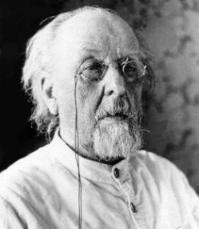
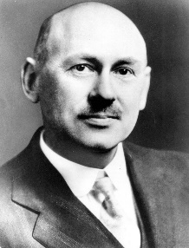
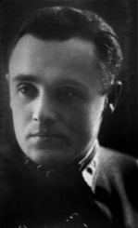
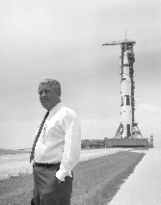
1. 인간의 열망과 꿈
| A1. 한계를 뛰어넘는 인간의 도전
전시구역 | 1F | 코너 | 인간의 열망과 꿈 | 아이템 번호 | A1 | 아이템 명 | 한계를 뛰어넘는 인간의 도전 | 연출 방식 및 매체 | 정보영상/65” 터치 모니터
KEYMAP
▶ A1-02. 더 멀리, 꿈을 향해 도전하는 사람들
시나리오 | 구분 | 1단계 | 2단계 | 참고 이미지
 | #1 | 최초 우주계획의 선구자, 콘스탄틴 치올코프스키 (1857~1935) | “지구는 인류 문명의 요람이다. 그러나 사람은 언제까지나 요람에 머물 수는 없다.” "나는 행성간 여행이 현실화될 것이라 확신한다. “ 우주개발의 필요성을 알린 인류 우주 비행의 아버지로 1903년에는 인류 최초 로켓 디자인 그린 그야말로 우주계획과 로켓 이론의 개척자이다. 우주 비행을 위해서 로켓이 필요하다는 것을 제안했고 우주정거장까지 제시하며 우주여행과 로켓 추진의 여러 부분에 대해 이론을 전개하고 지구 인공위성, 다단 로켓, 핵엔진 등 우주비행학에 가장 기초가 되는 개념 몇 가지를 정립했다.
 | #2 | 현대 로켓공학의 선구자, 로버트 고다드 (1882~1945) | “그 무엇이 불가능한가? 어제의 꿈은 오늘의 희망이며 내일의 현실이다.” 논문 [극한 상공으로 올라가는 방법]을 통해 로켓을 이용하여 높은 상공까지 이를 수 있다는 자신의 생각을 수학적인 방법으로 정리했다. 1926년 3월에 세계 최초로 액체연료로켓의 발사에 성공하고 1935년에는 시속 880KM 로켓 비행에 성공했다..
 | #3 | 소련 우주개발의 아버지 세르게이 코롤료프 (1907~1966) | “지금부터 내 인생의 한 목표는 별에 도달하는 것이다.” 보스토크 1호의 설계자이자 소련의 우주비행 을 성공으로 이끈 책임자이다. 인류 최초의 인공위성 스푸트니크 1호 발사시키고 )(1957년 10월 4일) 최초 생명체인 라이카(개)를 태운 스푸트니크 2호를 발사(1957년 11월 4일)시켜 성공시켰다. 그리고 최초의 우주인 '유리 가가린' 을 우주에 쏴 올리는데 성공시킨 소련 우주개발의 주역이다.
 | #4 | 우주탐사를 가능하게 한 로켓 천재 베르너 폰 브라운 (1912~1977) | “우리 인간이 할 수 있는 일은 최선을 다했다. 앞으로 할 일은 하나님께 기도하는 것 뿐이다.” 유인 달탐사를 성공한 아폴로 11호의 발사전에 한말 오늘날 우주탐사를 가능하게 만들어 낸 미국 우주 개발의아버지로 현대 로켓 기술의 근간이 된 최초의 탄도 미사일 V2를 개발했고 새턴V 로켓을 개발해 유인 달탐사를 성공하여 인류의 우주 탐사 시대를 연 장본인이다. 인류의 ‘우주로의 작은 발걸음'을 성공하는데 이바지했다.
<참고자료>
정홍철 대표의 ‘로켓 원리 밝힌 치올코프스키 논문 1백주년’
치올코프스키와 로켓/ LG 사이언스랜드http://lg-sl.net/product/scilab/sciencestorylist/IQEX/readSciencestoryList.mvc?sciencestoryListId=IQEX2008030027
Russia포커스 /천사들과 이야기를 나눈 과학자, 치올콥스키http://russiafocus.co.kr/arts/2014/04/21/44357
현대 로켓 과학의 선구자, 로버트 고다드/ 한국항공우주연구원 블로그http://blog.kari.re.kr/?p=1822
KBS해외걸작다큐.160419.미·러 우주경쟁 - 1부 우주 시대로 가는 길을 개척한 숨은 영웅들
KBS해외걸작다큐.160426.미·러 우주경쟁 - 2부 인류의 우주 정복을 이끈 숨은 주역들

Slide 15
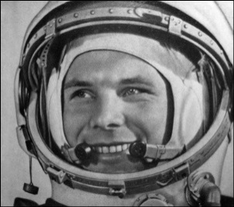
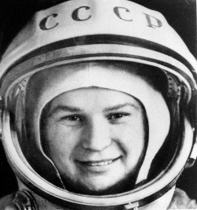
1. 인간의 열망과 꿈
| A1. 한계를 뛰어넘는 인간의 도전
전시구역 | 1F | 코너 | 인간의 열망과 꿈 | 아이템 번호 | A1 | 아이템 명 | 한계를 뛰어넘는 인간의 도전 | 연출 방식 및 매체 | 정보영상/65” 터치 모니터
KEYMAP
▶ A1-02. 더 멀리, 꿈을 향해 도전하는 사람들
시나리오 | 구분 | 1단계 | 2단계 | 참고 이미지
 | #5 | 인류 최초의 우주인, '유리 가가린’ (1934~1968 ) | “꿈은 자신 뿐 아니라 모든 사람에게 도움이 될 때 비로소 아름다운 것, 다른 나라와 싸워 이기려고 우주로 나가려는 것이 아니라 우주에서 지구를 관측하면 지구에 대해 더 많은 것을 알 수 있기 때문에 많은 사람에게 큰 도움을 줄 것이다." 지구는 푸르다, 그리고 아름답다“ 1961년 4월 12일 보스토크 1호를 타고 1시간 29분 만에 지구의 상공을 일주해 인류 최초의 우주비행에 성공
 | #6 | 최초의 여성우주인 발렌티나 테레시코바(1937년~) | “나는 갈매기, 기분 최고” 1963.6.16 보스토크 6호를 타고 우주로 날아올라 여성 최초 우주인이 되다. 여성이 우주에서 장기간 머물 경우 신체에 어떠한 영향을 받을 것인가를 연구하기 위한 시험비행. 그녀의 성공적인 우주비행은 남성의 전유물이라고 생각되었던 우주비행에 대한 선입견을 깼다.
 | #7 | 최초 달 착륙 우주인, 닐 암스트롱 (1930년~2012년) | “나 한 사람의 작은 걸음이지만 인류 전체에는 위대한 도약이다.” 1969년 7월 20일, 미국의 우주왕복선 아폴로 11호의 선장으로 인류 최초 달에 발을 디뎠다. 인류가 비행기를 만든 지 채 100년이 안되는 기간이다. 우주를 향한 인류의 오랜 꿈을 현실로 가져온 역사적인 사건이며 인류가 지구 이외에 다른 천체에서도 살 수 있다는 가능성과 우주개발을 앞당기는 계기가 되었다.
<참고자료>
난 우주비행사 가가린이야 / 정창훈 저 /웅진다책
인류최초의 우주비행사,가가린/어린이 백과http://terms.naver.com/entry.nhn?docId=2843685&cid=47317&categoryId=47317
발렌티나 테레시코바 / 네이버캐스트 인물세계사http://navercast.naver.com/contents.nhn?rid=75&contents_id=615
NASA, 우주개발의 비밀/토머스 D. 존스,마이클 벤슨 저/아라크네 출판
우주 시대를 개척한 우주비행사/소니아 구엘덴페니그 저/꼬마이실
따끈따끈 과학 http://lg-sl.net/product/scilab/sciencestorylist/HHSC/readSciencestoryList.mvc?sciencestoryListId=HHSC2012080004

Slide 16
1. 인간의 열망과 꿈
디자인 스타일 결정
레퍼런스 정리 후
| A1. 한계를 뛰어넘는 인간의 도전
전시구역 | 1F | 코너 | 인간의 열망과 꿈 | 아이템 번호 | A1 | 아이템 명 | 한계를 뛰어넘는 인간의 도전 | 연출 방식 및 매체 | 정보영상/65” 터치 모니터
KEYMAP
▶ A1-03. 더 높이, 우주로 향한 인류의 꿈
구분 | 타임라인
#1
#2
러시아 과학자 콘스탄틴 치올콥스키
우주계획을 수학적으로 이론화한
《 반작용 모터를 이용한 우주 공간 탐험》 논문 발표
10월 3일, 독일과학자 베르너 폰 브라운
최초의 탄도미사일이자, 미국의 우주 개척시대를 연 V2로켓 발사에 성공
고다드의 로켓을 바탕으로 나치 독일이 만든 탄도 미사일이지만 로켓의 가치를 알림
<참고자료>
사이언티픽 아메리칸 발명 발견대사전 / 로드니 P. 칼라일 저
International Astronautical Federation / 위키백과https://en.wikipedia.org/wiki/International_Astronautical_Federation
국제우주항행연맹http://www.vividmun.org/4439751228508645145254637546655067247609.html
우주분야 국제협력 통합추진 방향 011 http://www.stepi.re.kr/researchpub/abstract/ABAA-1996-019-011.HTM
우주활동 국제규범에 관한 유엔 우주평화적이용, 위원회 법률소위원회의 최근 논의 현황/ 정영진 논문/2014년 6월 30일
러시아 미국 주요 우주개발 연표http://blog.naver.com/mdtheater/100210523594
처음으로 태양 전지판을 이용한 인공위성은
http://w3devlabs.net/wp/?p=7633
1903
1919
1926
1942
1951
미국 로켓 과학자 로버트 고다드
달 비행의 가능성을 집필한
《초고공에 도달하는 방법》 논문 발표
9월 , 국제우주여행연맹(IAF, International Astronautical Federation)설립
각국 우주여행 협회의 연락 기관
우주의 효과적 이용과 우주 항행의 발전 및 보급을 목적으로 설립된 비정부기구
03 .16 미국 로켓 과학자 로버트 고다드
세계 최초의 액체연료 로켓 시험 성공
10.04 소련,
세계 최초의 인공위성 스푸트니크(Sputnik) 1호 발사
11.03 소련,
첫 우주 비행 생명체인 개(라이카)를 태운 스푸트니크(Sputnik) 2호 발사
세계 최초 지구 궤도를 비행
01.02 소련,
처음으로 태양궤도를 공전하는 인공위성 루나1호 발사
12.03 유엔총회,
“우주의 평화적 이용 문제”를 결의
본격적인 우주법의 법원칙을 설정
10.04 소련, 루나 3호 발사
10.06 최초 달의 뒷면을 촬영
1957
1958
1959
1960
08.07 미국 익스플로러 6호 발사
인공위성 최초로 태양전지판을 부착
최초 지구 사진 촬영
08.12 미국
세계 최초의 통신위성인 에코 1호 발사
10.01미국,
미국항공우주국 (NASA)설립
01.31 미국,
과학 관측용 인공위성. 익스플로러(Explorer) 1호 발사
04.01 미국,
세계 최초 기상위성 타이로스 1호 발사

Slide 17
1. 인간의 열망과 꿈
| A1. 한계를 뛰어넘는 인간의 도전
전시구역 | 1F | 코너 | 인간의 열망과 꿈 | 아이템 번호 | A1 | 아이템 명 | 한계를 뛰어넘는 인간의 도전 | 연출 방식 및 매체 | 정보영상/65” 터치 모니터
KEYMAP
▶ A1-03. 더 높이, 우주로 향한 인류의 꿈
구분 | 타임라인
#3
#4
04.12 소련,
세계 최초 유인 우주선 보스토크(Vostok) 1호 발사
세계 최초 우주인 ‘유리가가린 ‘탑승
06.16 소련,
세계 최초 여성 우주 비행사 ‘발렌티아 테레쉬코바’ 탑승한
보스토크 6호 발사
03.18 소련,
위성 보스크쇼드 2호에 탑승한 우주비행사 알렉세이 레오노프,
처음으로 약 12분 동안 우주유영(space walk) 성공.
11.26 프랑스,
디아망 3단 로켓으로 프랑스 최초 인공위성 A1발사
<참고자료>
익스플로러 /두피디아http://www.doopedia.co.kr/mo/doopedia/master/master.do?_method=view2&MAS_IDX=101013000751891
세계의 인공위성/ 국립중앙과학관http://www.science.go.kr/center/kor/html/space/D03/main.html
스페이스 크로니클: 우주 탐험, 그 여정과 미래/닐 디그래스 타이슨 저
빅브라더를 향한 우주전쟁/ 강진원 저
매리너 계획 /위키백과
https://ko.wikipedia.org/wiki/%EB%A7%A4%EB%A6%AC%EB%84%88_%EA%B3%84%ED%9A%8D
미국 러시아의 우주개발 역사/ 유용원의 군사세계http://bemil.chosun.com/nbrd/bbs/view.html?b_bbs_id=10159&pn=0&num=4778
러시아 현지취재 우주왕국은 무너진 것인가/ 디라이브러리(연대 참고) http://mdl.dongascience.com/magazine/view/S199710N016
1961
1962
1963
1964
1965
08.27
미국 최초로 행성 탐사에 성공한 행성 탐사선, 메이너 2호 발사
02.20 미국,
존 글렌이 탑승한 프렌드쉽 7호 (머큐리-아틀라스 6호)가
미국 최초로 지구궤도 비행에 성공
05.05 미국,
최초의 유인 탄도 비행 성공한 머큐리 3호(프리덤 7호) 발사
미국 최초의 우주인 “앨런 B, 셰퍼드” 탑승
07.31 미국,
위성 레인저 7호가 16분 동안 달의 표면 사진촬영
1966. 02.03 소련
루나9호, 최초의 달 연착륙 성공
1968. 09.15 소련
달 궤도를 공전하고 귀환하는 첫 우주선, 존드 5호를 발사
1966. 03.31 소련
달을 공전하는 첫번째 인공위성 이 된 루나 10호 발사
1970. 04.24 중국
중국 최초의 무인 인공위성 동방홍 1호를 발사
1967.04.23 소련
최초의 우주비행사고로 인명피해 발생
소유즈1호, 대기권 돌입 후 지상에 충돌하여
우주비행사 1명 사망
1971.04.19 소련,
최초의 우주정거장인 살류트 1호 발사
1966
1967
1968
1969
1970
1971
1969.07.20 미국
아폴로11호에 탑승했던 암스트롱,
인류 최초로 달에 착륙과 첫걸음을 내딛음

Slide 18
1. 인간의 열망과 꿈
| A1. 한계를 뛰어넘는 인간의 도전
전시구역 | 1F | 코너 | 인간의 열망과 꿈 | 아이템 번호 | A1 | 아이템 명 | 한계를 뛰어넘는 인간의 도전 | 연출 방식 및 매체 | 정보영상/65” 터치 모니터
KEYMAP
▶ A1-03. 더 높이, 우주로 향한 인류의 꿈
구분 | 타임라인
#5
#7
1973. 04.03 소련,
우주정거장 살류트 2호 발사
1975. 07.15
냉전시대의 최대 정치적 사건으로
미 ·소 양국의 우주선이 지구궤도상에서 랑데부 ·도킹에 성공
(미국의 아폴로 18호와 옛소련의 소유즈 19호)
1978. 09.26 대한민국
한국형 미사일인 중장거리 지대지 유도탄 발사
※랑데부란?
2개의 우주선이 같은 궤도로 우주공간에서 만나 서로 나란히 비행하는 것
1980. 07.18 인도
7번째 위성발사국으로
첫 위성인 로히니위성 발사
<참고자료>
유럽 우주국/ 위키백과https://ko.wikipedia.org/wiki/%EC%9C%A0%EB%9F%BD_%EC%9A%B0%EC%A3%BC%EA%B5%AD
1972
1973
1975
1976
1978
1980
1975.05.
유럽우주기구 설립
설립 참가국은 10개국
1976.09.03 미국,
바이킹 2호 화성의 유토피아평원에 착륙, 얼음 발견
1973.05.14 미국,
미국 최초의 우주정거장인 스카이랩 1호 발사
1976.08.17 인도네시아,
동남아시아 최초로 독자적인 통신위성을 보유
1972.03.03 미국,
최초로 목성 등 외행성을 탐사할 파이어니어 10호 발사
1976.07.20 미국,
화성탐사선 바이킹 1호 화성의 크리세사막에 착륙
화성 표면의 사진을 전송
1985. 01.07 일본,
핼리혜성 관측선 사키가케호 발사
1986.02.20 소련,
제3세대 우주정거장인 미르 발사
1985. 07.02
유럽우주기구, 핼리혜성 관측선 지오토 발사
1987. 02.23
대마젤란성운에서 초신성 1987A 폭발 발견
1985. 08.18 일본,
핼리혜성 관측선 수이세이 발사
1987. 05.15 소련
세계에서 가장 강력한 에네르기아 로켓 시험
1981
1983
1984
1985
1986
1987
1984.11.08 미국
우주왕복선 디스커버리호 승무원,
우주에서 처음으로 위성 수거 및 수리공사 진행
1983.06.18 미국,
미국 최초의 여성 우주비행사 샐리 라이드가 챌린저호에 탑승
1981.04.12 미국,
최초의 유인 우주왕복선인 컬럼비아호 발사
지구 36바퀴 돈 후 귀환
1986.01.28 미국,
챌린저호(STS-51L)폭발로 7명의 우주비행사가 사망

Slide 19
1. 인간의 열망과 꿈
| A1. 한계를 뛰어넘는 인간의 도전
전시구역 | 1F | 코너 | 인간의 열망과 꿈 | 아이템 번호 | A1 | 아이템 명 | 한계를 뛰어넘는 인간의 도전 | 연출 방식 및 매체 | 정보영상/65” 터치 모니터
KEYMAP
▶ A1-03. 더 높이, 우주로 향한 인류의 꿈
구분 | 타임라인
#7
#8
1988.11.15 소련,
우주왕복선 부란, 에네르기아로 무인 발사 성공
1989. 10.10 대한민국
항공우주연구소 개소
1991.08.30 일본 우주천문학연구소(ISAS),
가고시마우주기지에서 태양 플레어 관측위성인 솔라A발사
1989.08.08
유럽우주기구, 히파르코스 위성 발사
12만개의 별지도 완성
1990.01.24 일본
달 탐사선인 히텐 발사
1992.04 소련
지구관측망원경인 스펙트르를 우주정거장 미르에 부착
1992. 08.11 대한민국
프랑스령 기아나 쿠루우주과학기지에서
대한민국 최초의 인공위성 ‘우리별 1호’ 발사
<참고자료>
연도별 우주 개발/ 위키백과https://ko.wikipedia.org/wiki/%EB%B6%84%EB%A5%98:%EC%97%B0%EB%8F%84%EB%B3%84_%EC%9A%B0%EC%A3%BC_%EA%B0%9C%EB%B0%9C
1988
1989
1990
1991
1992
1989.10.18 미국,
목성탐사선 갈릴레오 발사
1989.08.24 미국,
보이저 2호, 해왕성에서 6개의 위성과 4개의 고리를 발견
1989.10.06
미국과 유럽이 공동으로 태양탐사선 율리시스 발사
1989.05.04 미국,
금성탐사선 마젤란호 발사
1990.04.25 미국,
디스커버리 우주왕복선에 실어 허블우주망원경 발사
※ 허블우주망원경(Hubble space telescope; HST)
미국 항공우주국(NASA)에서 쏘아 올려 지구 대기권 밖에서 지구 궤도를 돌고 있는 천문 관측용 망원경
1993. 09.26 대한민국
KAIST인공위성센터에서 만든 우리별 2호 발사
1998.01.29
16개 나라가 국제 우주 정거장 건설 계획에 서명
(국제 우주 정거장 : 연구시설을 갖춘 다국적 우주정거장
1995. 08.05 대한민국
대한민국 첫 민간 상용 통신위성, 무궁화위성 1호 발사
(미국 케이프커내버럴 공군기지에서 발사)
1998.11.20
최초의 국제우주정거장(ISS)시설인 러시아 다목적 모듈인 자랴(일출)가 발사됨
1996. 01.14 대한민국
무궁화위성 2호 발사
1999. 09.05 대한민국
무궁화위성 3호 발사
(남미 프랑스령 기아나 우주센터에서 발사된 최첨단 통신 방송 복합 위성)
1993
1995
1996
1997
1998
1999
1999.12.21 대한민국
최초의 다목적 실용위성(아리랑) 1호 발사
1999. 05.26 대한민국
독자적으로 설계한
대한민국 최초의 인공위성 우리별 3호 발사
1997.09.11 미국,
미 화성 탐사선 서베이어호(96’11 발사)가 화성 표면을
2년간 정밀 조사하기 위해 화성궤도 선회 시작

Slide 20
1. 인간의 열망과 꿈
| A1. 한계를 뛰어넘는 인간의 도전
전시구역 | 1F | 코너 | 인간의 열망과 꿈 | 아이템 번호 | A1 | 아이템 명 | 한계를 뛰어넘는 인간의 도전 | 연출 방식 및 매체 | 정보영상/65” 터치 모니터
KEYMAP
▶ A1-03. 더 높이, 우주로 향한 인류의 꿈
구분 | 타임라인
#9
#10
2001.04.28
최초의 우주관광객인 미국인 사업가 데니스 티토,
러시아 우주선 '소유즈·TM32' 우주선에 탑승
2006.07.28 대한민국
다목적 실용위성 ‘아리랑 2호’ 발사
세계 7번째 1미터급 해상도 관측 위성 보유국으로 합류
2003.09.27 대한민국
과학기술위성1호 ‘우리별4호’ 발사
순수 우리나라의 기술로 개발한 저궤도 소형위성이며
국내 최초의 천문우주관측위성
2006.08.22 대한민국
무궁화위성 5호 발사
한국통신에서 개발한
대한민국 최초의 민군 겸용 정지궤도 통신위성
2007.10.24 중국,
달 탐사 우주선 ‘창어 1호’ 발사
2001
2003
2006
2007
2003.10.15 중국,,
중국 최초의 유인 우주선 ‘선저우 5호’ 발사 성공
세계 3번째로 유인우주선 보유국 대열에 합류
2007.02.24 일본,
4번째 정찰위성 레이더 2호기 발사
2003.09.27
유럽최초의 무인 달탐사선 ‘스마트 1호’ 발사
2006.12.27 프랑스,
프랑스 국립우주센터, 태양계 밖의 행성 탐사 위성 ‘코로’발사
2003.02.01 미국,
우주왕복선 컬럼비아호,
28번째 우주비행을 마치고 지구로 귀환하다 공중폭발
2006.10.25 미국,
NASA 쌍둥이 태양 관측위성 ‘스테레오’발사
2008.02.14
유럽 최초 우주실험실 ‘컬럼버스’ 국제우주정거장 설치 완료
2010.06.10 대한민국
과학기술위성 2B호 발사(실패)
2013.01.30 대한민국
나로 과학위성 ‘나로호’ 발사 성공
대한민국 최초의 발사체인 나로호 (KSLV-1)에
실려 발사된 3번째 위성 발사로 궤도진입에 성공
세계 11번째로 자국 기술로 우주발사체를
성공적으로 발사한 국가가 됨
2008.04.08
대한민국 최초 우주인 이소연 탄생
소유즈 TMA-12에 탑승하여 국제우주정거장 (ISS)에 도착
국제우주정거장에서 총 10일간 다양한 과학기술임무를 수행.
2010년 4월 19일 소유즈 TMA-11편으로 지구로 귀환
2010.12.30 대한민국
무궁화위성 6호 발사(올레1호)
KT가 프랑스 탈레스와 협력하여 개발한
무궁화위성3호의 대체용으로 위성방송용 위성
2013.08.22 대한민국
다목적실용위성 ‘아리랑 5호’ 발사
2008
2009
2010
2011
2012
2013
2009.08.25 대한민국
나로 우주센터에서 나로호에 실려 발사된
최초의 인공위성, 과학기술위성 2A호 발사(실패)
2012.08.06 미국,
NASA 무인화성탐사로버
‘큐리오시티(탐사차)’ 화성에 착륙
2009.10.09 미국,
NASA 달 남극에 로켓 충돌실험 성공
(달 표면의 물 존재여부를 알아보기 위한 실험)
2012.05.18 대한민국
다목적 실용위성 ‘아리랑 3호’ 발사
국내 최초의 서브미터급 지구관측위성
2009.06.11 대한민국
대한민국 최초의 우주센터인 ‘나로우주센터’ 준공
2011.11.03 중국
중국 독자 우주정거장 실험모듈 ‘텐궁’과
무인우주선 ‘선저우 8호’ 성공

Slide 21
1. 인간의 열망과 꿈
| A1. 한계를 뛰어넘는 인간의 도전
전시구역 | 1F | 코너 | 인간의 열망과 꿈 | 아이템 번호 | A1 | 아이템 명 | 한계를 뛰어넘는 인간의 도전 | 연출 방식 및 매체 | 정보영상/65” 터치 모니터
KEYMAP
▶ A1-03. 더 높이, 우주로 향한 인류의 꿈
구분 | 타임라인
#11
2014.10.07 일본
정지궤도 기상 위성 ‘히마와리 8호 ‘발사
2016. 09.15 중국
우주 정거장 ‘텐궁 2호’ 발사
2015.03.26 대한민국
다목적실용위성 '아리랑 3A호‘ 발사
전자광학카메라와 적외선 센서를 탑재한
고성능/고해상도 지구관측위성
2016.10.17 중국,
중국의 6번째 유인우주선 ‘선저우 11호’ 발사 성공
2014
2015
2016
2016.10.12
국제연구진이 우주 최초 국가 ‘아스가르디아 건국 프로젝트’를 발표
인공위성을 우주 공간에 발사해서 사람들을 이주시킬 계획
2016.09.08 미국,
소행성을 연구목적인 우주 탐사선 ‘오시리스-렉스’ 발사
2015.02.11 미국,
지구 및 우주 기상 관측 위성인 ‘심우주 기후 관측 위성’ 발사 성공

Slide 22
1. 인간의 열망과 꿈
| A2. 더 빨리, 인디카 머신
전시구역 | 1F | 코너 | 인간의 열망과 꿈 | 아이템 번호 | A2 | 아이템 명 | 더 빨리 인디카 머신 | 연출 방식 및 매체 | 설명 패널
패널 계획안
■ A2-G1 코너 명 사인
인디카 머신
보다 빠르게 달리고 경쟁하고자 하는 인간의 욕구는 자동차가 등장하면서 인류의 경제·사회·문화 생활의 패턴을 빠르게 변화 시켜 갔다. 1845년 세계 최초로 자동차 경주가 개최 되면서 자동차 경주는 자동차 산업의 성장 실험대이자 문화스포츠로 자리를 잡았다. 자동차 경주는 극한의 질주를 도전하는 드라이버와 최고의 자동차 전문가들의 노력을 보여주는 인간의 도전을 상징한다. 자동차 경주 중 가장 유명한 경주는 포뮬라 레이싱으로 1인승 자동차 경주이다. 유럽 중심의 전세계 대표적인 포뮬러 레이스는 유명한 포뮬러 원(F1)이고 미국중심의 가장 인기있는 포뮬러 레이스는 인디카 (INDYCAR)이다.
제작방식 | 부착위치 | 수량 | 언어 | 내용
시트 컷팅 | 벽면 | 1EA | 한글, 영어 | 코너명 : 인간의 열망과 꿈
■ A2-G2 아이템 명 / 설명패널
제작방식 | 부착위치 | 수량 | 언어 | 내용
실사출력 |  | 1EA | 한글 | 아이템명 : 더 빨리, 인디카 머신 본문 : 한글
<참고자료>
INDYCAR / 위키백과 https://ko.wikipedia.org/wiki/INDYCAR
최해민, 한국 최초 인디카에 도전한다! / 스포츠 조선http://sports.chosun.com/news/ntype.htm?id=201511250100275430018602&servicedate=20151124
아메리칸 챔피언십 카 레이싱https://ko.wikipedia.org/wiki/%EC%95%84%EB%A9%94%EB%A6%AC%EC%B9%B8_%EC%B1%94%ED%94%BC%EC%96%B8%EC%8B%AD_%EC%B9%B4_%EB%A0%88%EC%9D%B4%EC%8B%B1
포뮬러 원 위대한 디자인 경주 : 극한의 짜릿함을 즐겨라!/월간정보지 예술의 전당http://www.sac.or.kr/magazine/s_m_view_a.jsp?mag_id=3623
Auto racing/위키백과 https://en.wikipedia.org/wiki/Auto_racing

Slide 23
1. 인간의 열망과 꿈
| A3. 더 멀리 더 높이, 제트엔진
전시구역 | 1F | 코너 | 더 유니버스 | 아이템 번호 | A2 | 아이템 명 | 더 멀리 더 높이 제트엔진 | 연출 방식 및 매체 | 설명 패널
패널 계획안
■ A3-G01 아이템 명 / 설명패널
로켓엔진과 제트 엔진의 차이
제트 엔진 [ jet engine ] 공기를 흡입해 연료를 연소시켜 고온가스를 만드는 열기관 제트엔진은 공기를 압축시켜 그 공기를 연소시킨 후 그 연소된 가스를 노줄로 분사시켜, 그에 대한 반작용으로 추진력을 얻어 비행한다. 비행기는 대기권에서 비행을 하게 되는데 연료의 연소에 필요한 산소를 공기 중에서 얻게 된다. 로켓 엔진 [ rocket engine ] 제트 기관과 같이 반동력을 이용해서 물체를 추진 시키는 기관 엔진 내부에서 연료와 산화제가 만나 연소를 하게 되고, 고온, 고압의 연소가스를 만들어 노즐로 분출시켜 그에 대한 반작용으로 추진력을 얻어 비행한다. 진공상태인 우주공간에서는 비행해야 하기 때문에 산화제를 탑재해서 연료와 함께 섞어 연소시켜 고온, 고압의 연소가스를 분출해 추진력을 얻는다.
 | 구분 | 제트 엔진 | 로켓 엔진
 | 공통점 | 연료를 연소시키고 연소가스를 분출시켜 그에 대한 반작용으로 추진력을 얻음
 | 다른점 | 외부 공기의 산소를 사용 | 탑재된 산소를 사용(산화제)
 |  | 대기권에서만 비행 가능 | 공기가 없는 우주공간까지 비행 가능
 | 활용 | 대부분 항공용 원동기로서 사용 | 인공 위성의 발사나 우주선 등의 분사 추진 기관
제작방식 | 부착위치 | 수량 | 언어 | 내용
실사출력 |  | 1EA | 한글 | 아이템명 : 더 멀리 더 높이, 제트엔진 본문 : 한글
<참고자료>
로켓엔진과 비행기 엔진의 차이 / 항공우주연구원https://www.kari.re.kr/kor/sub07_02_02_05.do
우주선의 로켓엔진과 비행기의 제트엔진의 차이 http://tip.daum.net/question/72168420
터보팬 엔진과 로켓 엔진의 차이 / 유용원의 군사세계 블로그 http://bemil.chosun.com/nbrd/bbs/view.html?b_bbs_id=10040&num=71027
제트엔진 /두산백과 http://terms.naver.com/entry.nhn?docId=1141436&cid=40942&categoryId=32355
로켓 엔진 /도해기계용어사전 http://terms.naver.com/entry.nhn?docId=411837&cid=42327&categoryId=42327

Slide 24
220. 세부연출계획
2. 더 유니버스 (the universe)
지속적으로 정보를 업데이트 할 수 있는 ‘천문과학 아카이브’를 통해
인류가 별을 관측하고 발견한 별의 숨은 수많은 이야기와 우주탐사를 통해 수집하고 기록한 정보를 제공한다.
전시구역 | 천문관 1F
KEYMAP
민진홍 피디 관련 내용 미 이미지 모아서 요청
배경 영상 – 성하
타이틀 – 병춘
프로그램 - 태훈
B1. 더 유니버스
※ 범주
사인그래픽
미디어 콘텐츠
번호 | B1
아이템 명 | 더 유니버스
아이템 참고 이미지
전시 개요 및 연출 방법 | 천문과학의 과거 현재 미래의 정보를 8개의 대형 모니터에 담아 한눈에 보이게 배치하여 리듬감있게 움직이는 하나의 미디어 아트처럼 연출하여 지식과 美를 전달한다.. 정보의 대표 이미지들로 나열배치하여 관람객이 원하는 정보를 쉽게 선택할 수 있게 한다.

Slide 25
2. 더 유니버스 (the universe)
| B1. 더 유니버스
전시구역 | 1F | 코너 | 더 유니버스 | 아이템 번호 | B1 | 아이템 명 | - | 연출 방식 및 매체 | 정보영상/ 55인치 8x1, 터치모듈 12포인트
패널 계획안
■ B1-G01 코너 명 사인
제작방식 | 부착위치 | 수량 | 언어 | 내용
시트 컷팅 | 벽면 | 1EA | 한글, 영어 | 코너명 : 더 유니버스 the universe
정보영상 계획안
■ B1-S01 / B1-H01 더 유니버스 인터렉티브 미디어 월
제작방식 | 정보영상 | 연출매체 | 55인치 8x1 / 운영 PC 5 Set/ 스피커 4 / 네트워크 / 터치모듈 12포인트
연출내용 | 8개의 대형모니터로 구성된 미디어 월로 천문과학의 디지털 아카이브로 연출한다. 천문과학의 과거 ,현재, 미래의 정보를 카드 이미지로 연출하여 화면 연출 및 선택방법에 흥미를 주어 관람객에게 정보를 제공한다.
콘텐츠 구성트리
①
대기화면
②
카드 이미지 선택
③
해당 정보

Slide 26
2. 더 유니버스 (the universe)
| B1. 더 유니버스
전시구역 | 1F | 코너 | 더 유니버스 | 아이템 번호 | B1 | 아이템 명 | - | 연출 방식 및 매체 | 정보영상/ 55인치 8x1, 터치모듈 12포인트

Slide 27
220. 세부연출계획
3. 우주 속의 나
인류가 끝없는 도전을 통해 알아낸 신비로운 우주로 향하는 브릿지 공간으로
우리 눈으로 관찰 가능한 대 우주부터 지구까지 우주지도를 연출하여 우주 속 나의 위치를 체험하게 한다.
전시구역 | 천문관 1F~2F 사이 계단
KEYMAP
사인그래픽 실측
관련 이미지 디자인
텍스트와 이미지는 제안서
영민
C1. 우주 속의 나의 위치는?
C2. 우주는 어떻게 볼까?
※ 범주
사인그래픽
미디어 콘텐츠
번호 | C1 | C2
아이템 명 | 우주 속의 나의 위치는? | 우주는 어떻게 볼까?
아이템 참고 이미지
전시 개요 및 연출 방법 | 관찰 가능한 대 우주 지도에서 나의 존재가 얼마나 작은 존재인지를 체험하게 한다. 큰 범위의 대우주에서 국부 초은하단, 처녀자리 초은하단, 국부은하군, 우리은하, 태양계주변항성, 태양계, 지구의 우주 지도를 나열하고 마지막에 거울을 설치하여 지구 속의 나를 체험하게 한다. | 천체를 관찰하는 망원경의 종류를 설명 패널을 통해 전달한다.

Slide 28
3. 우주 속의 나
| C1. 우주 속의 나의 위치는?
전시구역 | 계단 | 코너 | 우주 속의 나 | 아이템 번호 | C1 | 아이템 명 | 우주 속의 나의 위치는? | 연출 방식 및 매체 | 실사출력
패널 계획안
■ B1-G01 코너 명 사인
우주
관측가능한 우주 (observable universe) | 국부 초은하단 (Local supercluster) | 처녀자리 초은하단 (Virgo Supercluster) | 국부은하군 | 우리은하
태양계주변항성 | 태양계 | 지구 | 지구 속 나
 |  |  | 거울
제작방식 | 부착위치 | 수량 | 언어 | 내용
시트 컷팅 | 계단 벽면 | 1EA | 한글, 영어 | 코너명 : 우주 속의 나
우주에 대한 간략 개요 필요(서두에 들어감)
초은하단> 은하군 > 은하 등 등
■ B1-G02 아이템 명 / 우주 그래픽 / 타이틀
제작방식 | 부착위치 | 수량 | 언어 | 내용
실사출력 | 계단 벽면 (바깥쪽) | 1EA | 한글 | 아이템명 : 우주 속의 나의 위치는? 우주 그래픽 : 우주 지도 실사 이미지
시트 컷팅 | 거울 | 1EA | 한글 | 타이틀 : 지구 속 나
<참고자료>
관측 가능한 우주/ 위키백과https://ko.wikipedia.org/wiki/%EA%B4%80%EC%B8%A1_%EA%B0%80%EB%8A%A5%ED%95%9C_%EC%9A%B0%EC%A3%BC
국부 초은하단/ 사이언스 피디아 , 과학백과사전http://www.scienceall.com/%EA%B5%AD%EB%B6%80-%EC%B4%88%EC%9D%80%ED%95%98%EB%8B%A8-local-supercluster/
처녀자리 초은하단/위키백과https://ko.wikipedia.org/wiki/%EC%B2%98%EB%85%80%EC%9E%90%EB%A6%AC_%EC%B4%88%EC%9D%80%ED%95%98%EB%8B%A8
처녀자리 은하단 (Virgo Cluster Galaxies) http://wouldyoulike.org/featured/%EC%B2%98%EB%85%80%EC%9E%90%EB%A6%AC-%EC%9D%80%ED%95%98%EB%8B%A8-virgo-cluster-galaxies/
우주의 크기를 재어보자 /한국천문연구원 블로그http://wouldyoulike.org/magazine/space/%EC%B0%BD%EA%B0%84%ED%98%B8-%ED%8A%B9%EC%A7%91-feel-the-scale-of-the-universe/

Slide 29
3. 우주 속의 나
| C2. 우주는 어떻게 볼까?
전시구역 | 계단 | 코너 | 우주 속의 나 | 아이템 번호 | C2 | 아이템 명 | 우주는 어떻게 볼까? | 연출 방식 및 매체 | 실사출력
패널 계획안
■ B2-G01 아이템 명 / 설명패널
굴절망원경 | 반사망원경
전파망원경 | 우주망원경
제작방식 | 부착위치 | 수량 | 언어 | 내용
실사출력 | 계단벽면 (안쪽) | 1EA | 한글 | 아이템명 : 우주는 어떻게 볼까? 본문: 굴절망원경/반사망원경/전파망원경/우주망원경
내용 조사 필요
<참고자료>
우주를 향해 크게, 더 크게! 거대망원경/디라이브러리http://dl.dongascience.com/magazine/view/C201506N002

Slide 30
220. 세부연출계획
4. 태양계 Hands-On
우리 지구를 포함한 친근한 태양계 정보를 모형과 영상으로 좀더 알기 쉽게 전달한다.
전시구역 | 천문관 2F
KEYMAP
D1. 나는 누구일까?
적용 하드웨어 센서 구성 – 간단하게 하고 하우징 등 어떻게?
아트웍크 – 로우폴리곤
영상제작
태훈 – 성하 – 하드웨어
※ 범주
사인그래픽
미디어 콘텐츠
번호 | C1
아이템 명 | 나는 누구일까?
아이템 참고 이미지
전시 개요 및 연출 방법 | 모형과 영상을 연동시켜 태양계의 항성과 행성들의 순서와 특징을 쉽게 이해할 수 있게 한다. 영상으로 태양과 8개 행성의 각 특징을 문제로 내면 모형으로 된 행성들을 제자리에 끼워 맞추고 정답일 경우 태양과의 거리, 그리고 행성의 주요정보를 제공한다.

Slide 31
4. 태양계 Hands-On
| D1. 나는 누구일까?
전시구역 | 2F | 코너 | 태양계 Hands-On | 아이템 번호 | D1 | 아이템 명 | 나는 누구일까? | 연출 방식 및 매체 | 정보영상/ 모형 연동 영상
정보영상 계획안
■ D1-S01 / D1-H01 나는 누구일까? 모형 연동 정보영상
<태양계 순서 및 위치 참고자료>
제작방식 | 정보영상 | 연출매체 | 연동영상 1식/프로젝터 1ea / 센서 / 스피커 / 운영 PC 1Set
연출내용 | 태양계 9구성원의 순서와 주요특징을 알아보는 모형 연동 정보영상으로 화면에서 퀴즈형태로 문제를 내면 그에 해당하는 천체 모형을 해당 위치에 넣어 영상이 반응하도록 연출한다. 태양계의 순서와 각 천체의 주요 특징을 영상과 모형으로 동시 체험해서 보다 쉽게 이해를 돕게 한다.
콘텐츠 구성트리
①
퀴즈 영상
②
천체 모형 선택
② -1. 태 양
② -2. 수 성
② -3. 금 성
② -4. 지 구
② -5. 화 성
② -6. 목 성
② -7. 토 성
② -8. 천왕성
② -9. 해왕성
③
결과 및 정보 영상

Slide 32
구어체 반말체로 변경할지 고민
내용 축약 필요할 지 고민
4. 태양계 Hands-On
| D1. 나는 누구일까?
전시구역 | 2F | 코너 | 태양계 Hands-On | 아이템 번호 | D1 | 아이템 명 | 나는 누구일까? | 연출 방식 및 매체 | 정보영상/ 모형 연동 영상
KEYMAP
시나리오 | 천체 | 퀴즈 | 결과 및 정보 | 비고
 | #1 태양 | 내 나이는 약 46억살, 태양계에서 내가 대장이야. 내 몸은 어마어마하게 크고 거대한 불덩어리로 되어 있어. 그래서 내 스스로 엄청난 빛과 열을 내지. 나의 에너지는 생활에 많이 사용되고 있어. 내가 누구게? | 나는 태양계의 유일한 항성, 바로 눈부신 태양이예요 <항성과 행성, 별의 차이점> 스스로 빛을 낼 수 없다면 '행성', 스스로 빛을 낼 수 있다면 '항성＇이라고 해요. 태양은 스스로 빛을 내는 항성으로 태양계의 유일한 항성이예요.. 우리가 흔히 말하는 별이란 자체적으로 빛을 내는 태양같은 항성을 의미하는 거랍니다.. <태양의 수명> 항성의 평균수명은 100억년이예요. 태양은 46억살로 아직 54억년이 남았어요. <태양 에너지의 종류> 태양에너지는 우리 생활에 다양한 방면에 활용되고 있어요 1. 감마선 : 항암치료나 의료기구 살균할 때 쓰는 빛 2.. X선 : 물질을 통과하는 빛으로 물질, 연구, 재료 시험, 의료 등에 이용 3. 자외선 : 살균작용을 하나 오래 노출되면 위험 4. 가시광선 : 우리 눈으로 볼수 있는 전자기파. 즉, 물체를 볼수 있게 하는 빛 5. 적외선: 공업용, 의료용 산업용 등 여러 용도로 사용 리모컨의 빛, 의료용 레이저 빔 , 위조 및 감정용 적외선 사진 등에 사용 6. 전파(마이크로파): 통신할 때 쓰는 빛
 | #2 수성 | 사람들이 저를 잘 못 봐요 왜냐면 저는 매우 작은데다 태양과 너무 가까워서 태양의 눈부신 빛 때문에 잘 볼 수 가 없데요. 태양과 가장 가까운 나는 누구일까요? | 태양에서 가장 가까이 있는 행성은 수성이예요 아주 작은 행성인 수성은 언제나 눈부신 태양 옆에 붙어 다니기 때문에 관측하기 쉽지 않아요. 해가 진 직후 서쪽하늘과 해가 뜨기 직전 동쪽 하늘에서만 볼 수 있데요 <수성의 크기> 수성의 지름은 4879.4 km로 지구 크기의 5분의 2정도예요. <태양과 수성과의 거리> 태양에서 수성까지의 거리는 579만 km입니다. 자동차로(시속 100㎞) 66년 77일을 가는 거리예요. <수성의 특징> 낮에는 427도, 밤에는 영하 183도로 너무 뜨껍거나 너무 추워요
행성 모델링 있는 지 확인
아니면 귀여운 스타일로 정리
<참고자료>
천문우주정보지식http://astro.kasi.re.kr/main/mainpage.aspx
초등과학학습만화 Why? 우주 /이광웅 저/ 예림당
말뜻을 알면 개념이 쏙쏙 잡히는 과학/김은희 저
제주우주항공박물관 블로그 http://jamblog.co.kr/
이웃집 과학자http://mag.scientist.town/content/view/81416
태양의 가족 / 스마트원리과학태양계 / 강태숙 저/그레이트 북스
태양계 아홉 행성을 찾아서/ 원리과학동화태양계의 구성 / 한국퍼킨스
화성 / 학생백과 http://terms.naver.com/entry.nhn?docId=944298&cid=47340&categoryId=47340

Slide 33
구어체 반말체로 변경할지 고민
내용 축약 필요할 지 고민
4. 태양계 Hands-On
| D1. 나는 누구일까?
전시구역 | 2F | 코너 | 태양계 Hands-On | 아이템 번호 | D1 | 아이템 명 | 나는 누구일까? | 연출 방식 및 매체 | 정보영상/ 모형 연동 영상
KEYMAP
시나리오 | 천체 | 퀴즈 | 결과 및 정보 | 연출이미지
 | #3 금성 | 사람들은 제가 별이 아닌데 ‘샛별’이라고 불러요 지구에서 아주 밝게 보이기 때문이래요 나는 누구일까요? | 지구에서 가장 가까운 행성인 금성이예요 지구에서는 태양, 달 다음으로 밝게 보여요 별(항성)처럼 스스로 빛을 내는 것 처럼 보이지만 실제로 금성이 별처럼 가장 밝게 보이는 이유는 두꺼운 대기층이 햇빛의 75%를 반사하기 때문이래요 <금성의 크기> 금성의 지름은 12,103km로 지구와 비슷해요 <태양과 금성과의 거리> 태양에서 금성까지의 거리는 1억 800만 km입니다. 자동차로(시속 100㎞) 123년을 가는 거리예요. <금성의 특징> 보기에는 밝은 노란색의 아름다운 행성이지만 지옥같은 행성이라고 해요 대기의 대부분이 이산화탄소이며 엄청난 온실효과로 인해 지표의 기온은 항상 480도로 너무 뜨껍고 구름은 온통 고농축황산이라 황산비가 내리지만 뜨거운 대기로 인해 땅에 내리기도 전에 증발한데요.
 | #4 지구 | 난 태양계에서 유일하게 공기가 있어서 생명체가 살고 있는 아름다운 행성이랍니다. 내 주변을 아주 밝은 위성인 달이 돌고 있어요. 근데 신기하게도 달은 한달 동안 모습이 달라져요. 왜 그런지 궁금하죠? 나는 누구일까요? | 맞아요. 난 여러분이 살고 있는 지구랍니다. 달은 지구의 하나뿐인 위성이예요. 위성은 행성의 주위를 공전하는 천체를 말한답니다. 달의 모습이 변화하는 이유는 무얼까요? 그 이유는 달은 지구를 공전하지만 지구도 태양주위를 공전하기 때문에 우리 눈에는 달의 모양이 달라져요 <달의 공전궤도와 위치 및 상태> 이미지 참고 <지구의 크기> 지구의 지름은 12 756.2km예요 <태양과 지구과의 거리> 태양에서 지구까지의 거리는 1억 4,960만 km입니다. 자동차로(시속 100㎞) 171년을 가는 거리예요.
<참고자료>
화성 생활, 새로운 달력으로 시작한다 / 동아사이언스http://www.dongascience.com/news.php?idx=6825
처음 읽는 미래과학 교과서 – 우주공학http://terms.naver.com/entry.nhn?docId=1982412&cid=47340&categoryId=47340
토성의 고리/ 위키백과https://ko.wikipedia.org/wiki/%ED%86%A0%EC%84%B1%EC%9D%98_%EA%B3%A0%EB%A6%AC
공전/ 두산백과http://terms.naver.com/entry.nhn?docId=1063667&cid=40942&categoryId=32286
닮은 것 같지만 서로 다른 천왕성과 해왕성/어린이백과http://terms.naver.com/entry.nhn?docId=2843240&cid=47309&categoryId=47309
수학의 힘으로 찾아낸 해왕성 /어린이백과http://terms.naver.com/entry.nhn?docId=1023954&cid=47309&categoryId=47309

Slide 34
구어체 반말체로 변경할지 고민
내용 축약 필요할 지 고민
4. 태양계 Hands-On
| D1. 나는 누구일까?
전시구역 | 2F | 코너 | 태양계 Hands-On | 아이템 번호 | D1 | 아이템 명 | 나는 누구일까? | 연출 방식 및 매체 | 정보영상/ 모형 연동 영상
KEYMAP
시나리오 | 천체 | 퀴즈 | 결과 및 정보 | 비고
 | #5 화성 | 나는 이름이 많아요 붉게 보이기 때문에 ‘붉은 행성＇이라고 불리고 , 지구와 비슷한 점이 많아 ‘지구의 동생’ 또는 제2의 지구’라고 불리기도 해요. 영화의 소재로도 많이 사용되요. 나는 누구일까요? | 나는 화성이예요. 화성이 붉게 보이는 이유는 토양에 붉은 색을 띠는 많은 양의 산화철을 포함하고 있기 때문이예요. <화성과 지구의 유사점> 화성은 지구와 비슷한 점이 참 많아요 1. 하루의 길이가 비슷해요 화성의 자전주기 24.62 시간 2. 물의 존재 가능성이 있어요 2000년에 25억년전 물이 존재했던 흔적을 발견 2008년에는 양극에 얼음이 존재함을 발견 (화성의 극지방에는 물과 이산화탄소의 얼음으로 된 극관) 2015년에 소금물 개천형태의 액체 상태의 물이 흐름을 발견 3. 사계절을 갖고 있어요 자전축기울기가 지구와 비슷해서(화성 자전축 25˚, 지구는 23.5˚) 단면적에 들어오는 일사량이 달라지기 때문에 계절변화가 있음. 여름철의 최고 기온은 -5℃이며, 겨울철에는 -87℃ 여름에는 극관이 작아지고, 겨울에는 극관이 커지는 현상이 반복 <화성의 크기> 화성의 지름은 6,788㎞예요. 지금의 반쯤 되기 때문에 비슷한 점이 많은 화성을 지구의 동생으로 부르기도 해요. <태양과 화성과의 거리> 태양에서 화성까지의 거리는 2억 2,800만 km입니다. 자동차로(시속 100㎞) 260년을 가는 거리예요. <화성의 특징> 화성에는 태양계 최고의 화산 올림푸스 산(25km)과 태양계 최대협곡인 마리네리스 협곡(길이 3000km, 깊이는 8km)이 있어요. | 극관 : 극지방이 눈모자를 뒤집어쓴 것처럼 보이는 것

Slide 35
구어체 반말체로 변경할지 고민
내용 축약 필요할 지 고민
4. 태양계 Hands-On
| D1. 나는 누구일까?
전시구역 | 2F | 코너 | 태양계 Hands-On | 아이템 번호 | D1 | 아이템 명 | 나는 누구일까? | 연출 방식 및 매체 | 정보영상/ 모형 연동 영상
KEYMAP
시나리오 | 천체 | 퀴즈 | 결과 및 정보 | 연출이미지
 | #6 목성 | 나는 태양계에서 제일 크고 무거운 행성이예요. 다른 태양계 행성친구들을 합친 것보다도 무거워요. 나는 누구일까요? | 나는 태양계의 다섯 번째 행성 목성이예요 난 지름은 지구의 11.2배, 부피는 지구의 1300배, 질량은 지구의 318배나 되요.. 진짜 크고 무겁죠? <목성의 크기> 목성의 지름은 142,984km예요 <태양과 목성과의 거리> 태양에서 목성까지의 거리는 7억 7,800만 km입니다. 자동차로(시속 100㎞) 888년을 가는 거리예요. <목성의 특징> 목성은 단단한 땅이 거의 없고 수소와 헬륨같은 가스로 이루어져 있어요 목성은 위성을 많이 거닐고 있는 데 그중 갈릴레이가 망원경으로 발견한 4개의 위성, 갈릴레이 위성이 대표적이예요. (이오, 가니메데, 에우로파, 칼리스토 )
 | #7 토성 | 나는 크고 아름다운 고리를 갖고 있어요. 다른 친구들도 갖고 있지만 나는 크고 화려한 고리를 갖고 있어요 나는 누구일까요? | 나는 태양계에서 2번째로 거대한 행성, 토성이예요 목성, 천왕성, 해왕성은 눈에 보이지 않을 정도로 가늘고 작은 고리를 갖고 있지만 토성의 고리는 크고 또렷해서 망원경으로 얼마든지 볼 수 있어요. <토성의 고리> 토성의 고리는 매끈한 판으로 보이지만 사실은 레코드판과 같이 얼음덩어리나 돌덩이들, 미세먼지 고리 등의 여러 고리가 나열되어 저마다 토성의 둘레를 돌고 있어요.. 주요고리인 A, B, C 고리는 밀도가 높고 큰 입자들로 구성되어 있고 미세먼지 입자로 구성된 고리는 토성의 최상층 구름 쪽까지 뻗어있는 D , G, E 고리, 그 외 주요 고리계 뒤에 있는 다른 것들이예요 <토성의 크기> 토성의 지름은 120,536km예요 <태양과 토성과의 거리> 태양에서 토성까지의 거리는 14억 2,700만 km입니다. 자동차로(시속 100㎞) 1,629년을 가는 거리예요.

Slide 36
구어체 반말체로 변경할지 고민
내용 축약 필요할 지 고민
4. 태양계 Hands-On
| D1. 나는 누구일까?
전시구역 | 2F | 코너 | 태양계 Hands-On | 아이템 번호 | D1 | 아이템 명 | 나는 누구일까? | 연출 방식 및 매체 | 정보영상/ 모형 연동 영상
KEYMAP
시나리오 | 천체 | 퀴즈 | 결과 및 정보 | 연출이미지
 | #8 천왕성 | 나는 다른 친구들과 달리 옆으로 누워서 돌아요. 그리고 토성처럼 예쁘지는 않지만 고리도 갖고 있어요. 나는 누구일까요? | 나는 태양계의 행성들 중 유일하게 옆으로 누워서 자전하는 천왕성이예요. <천왕성의 자전> 천왕성의 자전축은 공전축에 대해 약 98°기울어져 있어서 팽이처럼 돌아가는 다른 행성들과 달리 공이 구르듯이 자전을 해요. *이미지 참고 천왕성의 자전주기 17시간 12분 / 공전주기 84년 <천왕성의 크기> 천왕성의 지름은 51,118km예요. 지구의 4배예요. <태양과 천왕성과의 거리> 태양에서 천왕성까지의 거리는 28억 7,000만 km입니다. 자동차로(시속 100㎞) 3,275년을 가는 거리예요. <천왕성의 특징> 천왕성은 27개의 위성을 갖고 있는데 신화 속 인물 이름을 붙이는 다른 위성과는 달리 영국의 세익스피어의 작품 속 인물 이름을 붙였답니다. 타이타니아와 오베론(한여름 밤의 꿈), 아리엘과 미란다(템페스트), 코델리아(리어왕), 오필리아(햄릿), 데스데모나(오셀로)
 | #9 해왕성 | 나는 과학자들이 수학적인 계산으로 발견했어요. 바다처럼 파~란색을 띤 아름다운 행성이예요 나는 누구일까요? | 나는 태양에서 가장 멀리 떨어져 있는 해왕성이예요.. 푸른 바다의 색을 띠기 때문에 영어로 로마신화 속 바다의 신이름을 딴 넵툰이라 붙여지고 한자로 바다 해(海) 임금 왕(王) 별 성(星)이 붙여 졌답니다. <해왕성의 발견> 천왕성을 발견한 후 과학자들은 천왕성이 어떤 중력에 이끌려 불규칙한 궤도를 나타내는 것을 깨닫고 어떤 행성이 끌어당기고 있을 거라고 생각했어요. 그래서 과학자들은 해왕성의 예상 위치를 수학적 계산을 해서 찾아 냈답니다. <해왕성의 크기> 해왕성의 지름은 49,528km예요. 지구의 3.9배예요. <태양과 해왕성과의 거리> 태양에서 해왕성까지의 거리는 45억km입니다. 자동차로(시속 100㎞) 5,134년을 가는 거리예요. <해왕성의 특징> 태양계에서 가장 빠른 측정 풍속이 약 2400km/h의 바람이 불고 있어요.(2003년 태풍매미의 12배) 거대한 회오리바람이 보이는데 어둡게 보여서 ‘대암점 또는 대흑점, 대암반이라고 불려요.

Slide 37
220. 세부연출계획
5. 제2의 지구(Earth 2.0) 만들기
외계 행성에서 생명체가 살아갈 수 있게 식물재배가 가능한 지구와 유사환경을 만드는 체험으로 제2의 지구를 건설하는 경험을 한다.
전시구역 | 천문관 2F
KEYMAP
E1. 화성에서 농사가 가능할까?
E2. 제2의 지구만들기
※ 범주
사인그래픽
미디어 콘텐츠
번호 | E1 | E2
아이템 명 | 화성에서 농사가 가능할까? | 제2의 지구 만들기
아이템 참고 이미지
전시 개요 및 연출 방법
구어체 반말체로 변경할지 고민
내용 축약 필요할 지 고민

Slide 39
1차 정리
화성 사진 모음
마션 이미지 캡쳐
관련 아이템 정리
우주선, 외계인, 식물, 등 작업을 위해 싱가폴 스타일로 진행
하드웨어 테스트를 위해 최대한 빠르게 구성 확인 – 모형이 필요 시 빠르게 확인
아트웍 / 스리디 리소스 구매 / 수정 / 애니메이션 / 프로그램 / 하드웨어 / 테스트 및 설치-
체험시나리오 | 단계 | 자막 | 연출 | 참고이미지
 | 공기를 만들어 보아요
 | #1 | 공기가 부족해요 (벽면에 구름이 부족할 경우) | 중앙 바닥에 거대 빙하가 연출
 | #2 | 빙하 위에 올라가 주세요 빙하가 녹으면 공기가 되요 | 관락객이 빙하 위에 서면 빙하의 가장자리가 녹아 수증기로 연기처럼 퍼져나가 벽면을 타고 올라간다.
 | #3 |  | 벽을 타고 올라간 수증기 들이 모여 하얀 구름을 형성한다.
얼음 위치에서 터빈을 돌려 공기를 만들어야 함
터빈은 에너지를 주지 않으면 멈추기 떄문에 3개의 에너지 라인에 뛰어디니며 터빈을 돌린다.
빙하가 녹아 수증기가 연기처럼 변해 벽면으로 올라가 수증기를 만든다.
키넥트 적용할 수 있는 천정 높이 확인

Slide 40
1차 정리
씨앗을 뿌려요
로봇을 터치하면 반응하며 씨앗을 뿌린다. 로봇의 동선은 일정
그 외에 외계인, 로봇, 우주선 터치하면 반응한다.
씨앗이 뿌려지면 바닥에 싹이 돋아 난다.
체험시나리오 | 단계 | 자막 | 연출 | 참고이미지
 | 씨앗을 뿌려요
 | #1 | 씨앗을 품은 무인화성탐사로버를 터치해주세요 | 반짝이는 씨앗을 들고 있는 우주탐사 로봇이 날아다닌다.
 | #2 |  | 관락객이 무인화성탐사로버를 터치하면 씨앗이 땅에 떨어진다.
 | 씨앗에 비를 내려 보아요
 | #1 | 씨앗은 물이 필요해요 씨앗 위로 구름을 이동시켜보아요 | 관람객이 땅에 떨어진 씨앗 주머니 위로 구름을 이동시키게 유도한다.
 | #2 | 구름을 만져 물을 만들어 보아요 | 구름을 계속 터치하면 먹구름으로 변해 비가 내린다.
 | #3 |  | 물을 많이 흡수할 수록 씨앗은 새싹에서 크게 자라난다.
구름이 만들어지면 비가 내려 물이 생긴다.
바닥에 흘러내리는 물을 객체를 이용하여
수로처럼 만들어 키운다. 일정시간 물이 들어오지 않으면 식물은 죽는다.

Slide 41
220. 세부연출계획
6. 지구를 지켜라
세상 모든 핵무기 폭발보다 만 배는 더 강력한 소행성 충돌의 파괴력과 지구에서 발생할 엄청난 재해를 전달하고
소행성궤도를 변경하여 충돌로부터 지구를 방어하는 게임을 체험한다.
전시구역 | 천문관 2F
KEYMAP
F1. 소행성 충돌의 위력
F2. 지구방위 프로젝트
※ 범주
사인그래픽
미디어 콘텐츠
번호 | F1 | F2
아이템 명 | 소행성 충돌의 위력 | 지구방위 프로젝트
아이템 참고 이미지
전시 개요 및 연출 방법

Slide 42
게임 방식 의견 듣기
스리디 공간 방식 이용
지구, 소행성, 우주인, 우주선, 이펙트등
게임의 재미를 위해 방식 확인
구성 / 아트웍 / 스리디리소스 / 수정 / 애니메이션 / 프로그램 / 테스트
F2. 지구방위프로젝트(인터렉티브 게임)
Brick game 처럼 연출
체험자를 방어판으로 인식- 소행성 궤도를 변경시키는 게임
A 안 : 방어판이 지구로 다가오는 소행성을 막으면 튕겨 나가면서 불꽃으로 연출
B안 : 방어판으로 소형우주선을 튕겨 소행성을 맞추는 게임

Slide 43
220. 세부연출계획
우주복, 아이언맨(수정), 외계인 스리디 모델링 – 구매 후 수정
꾸며주는 리소스
쉽게 사용할 수 있게
스타일 아트웍 / 구매 / 수정 / 애니메이션 / 프로그램 / ui / 테스트
규민
7. 외계인을 만나다
외계인이 되어 보는 포토 AR체험으로 관람객에게 재미와 추억을 선사한다.
전시구역 | 천문관 2F
KEYMAP
G1. 외계인을 만나다
※ 범주
사인그래픽
미디어 콘텐츠
번호 | G1
아이템 명 | 외계인을 만나다
아이템 참고 이미지
전시 개요 및 연출 방법 | AR 포토존을 통해 관람객이 직접 외계인이 되어 보는 재미와 특별한 기념사진을 촬영함으로써 별똥별천문관의 특별한 추억을 선사한다.

Slide 44
1. 우주인 스타일 선택
-날아다니는 모습/깃발 꽂는 모습 등
2. BG
- AR은 기본
-추가로 몇 가지 행성배경선택(행성탐험을 하는 우주인처럼 연출)
3. 송신
모바일 배경화면사이즈로 메시지 또는 카톡으로 송신 가능한지

